Slide 2
Az egészség receptje – Eredeti ájurvéda
Az Ájurvéda elvei alapvetően természet közeliek, szigorú kereteket, fegyelmezettséget kívánnak.
Az ÉN a központja a természettől való eltávolodásnak!

Slide 3
Notes:
3
3

Slide 4
Az egészség receptje – Eredeti ájurvéda
A dósák egyensúlya nem egyenlő eloszlást jelent!
„Amennyiben alapvető tulajdonságainkkal harmóniában élünk, a dósák szervezetünk tökéletesen összehangolt hangszereiként működnek, amelyek segítenek feladataink teljesítésében, vágyaink és céljaink elérésében.”

Slide 5
Az egészség receptje – Eredeti ájurvéda
A dósák egyensúlya minden embernél különböző és egyedi, mint egy ujjlenyomat
A dósák egyedi mintája határozza meg
test-lélek rendszerünket
hogyan cselekszünk
hogyan reagálunk
hogyan betegszünk meg

Slide 6
Váta aldósáinak lokalizációja
Prána Váta – fejtől a szívig
Udána Váta – köldöktől az orrig
Samána Váta – patkóbél, az Agnihoz közel
Apána Váta – köldöktől a combokig
Vyana Váta – fő székhelye a szívben és az egész testben

Slide 7
A Váta aldósáinak funkciói
Prána – életerő, támogatja az értelmet, szívet, érzékszerveket, az öntudatot, a köpést, tüsszentést, böfögést, nyelést, légzést
Udána – beszéd, éneklés, erő, energia, szilárdság, arcszín, memória
Samána – keringeti az Agnit mindenhol, védi az emésztést
Apána – eltávolítja a székletet, szelet, vizeletet, spermát, menstruációs vért
Vyána – általános mozgás a testben, feszítés, hajlítás, pislogás, keringés

Slide 8
A Pitta aldósáinak lokalizációja
Páchak – főként a patkóbélben, a gyomor és a vékonybél egy részében
Ranjak – májban, lépben, gyomorban és a vékonybélben
Sádhak – a szívben és az agyban
Álochak – szemek és a látórendszer
Bhrájak - bőr

Slide 9
A Pitta aldósáinak funkciói
Páchak – az étel megemésztése, az Agni fenntartása a testben
Ranjak – immunitás, emésztés
Sádhak – vágyak teljesítése, intelligencia, tudásszomj, memória, ego, lelkesedés, energia, téveszmék távol tartása
Álochak – külső és belső látás ( intuíció )
Bhrájak – a bőr színének különböző árnyalatai és ragyogása, a bőrön keresztüli felszívódás, masszázs hatásának feldolgozása, fürdés, folyadék bedörzsölése a fájdalom enyhítése céljából

Slide 10
A Kapha aldósáinak lokalizációja
Kledak – vékonybél és gyomor
Avalambak – szív és alsó hát, ágyéki szakasz
Bodhak – száj és torok
Tarpak – szív és gerincoszlop, tarkó tájék
Shleshak – ízületek és minden csatlakozás a testben

Slide 11
A Kapha aldósáinak funkciói
Kledak – az étel benedvesítése és az emésztés kezdete
Avalambak – a szív és az ágyéki gerinc védelme
Bodhak – a nyelv nedvesítése, az ízek érzése, nyálelválasztás
Tarpak – az elme, az érzékszervek, a motoros szervek táplálása, a fej „kenése”
Shleshak – az ízületek benedvesítése, kohézió és összeköttetés az egész testben

Slide 12
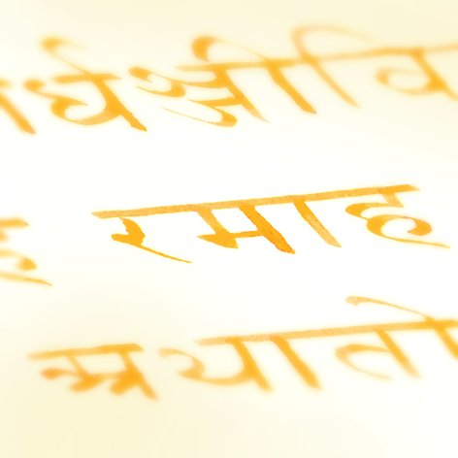
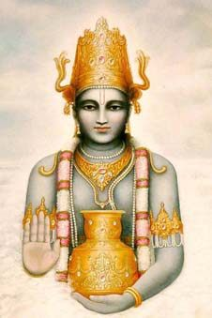
Az egészség receptje – Ájurvéda
A dósák a biokémia szemszögéből
Váta Dósa
Jelátviteli útvonalon szabályozott sejtnövekedés, Differenciáció, Sejthalál, Tápanyagok mozgása
Pitta Dósa
Energiaszint fenntartása, Immunitás, Enzimek, hormonok, növekedési faktorok működése, Növekedési faktorok, Alapanyagcsere
Kapha Dósa
Anabolikus folyamatok, Makromolekulák bioszintézise, Gének koordinációja, Fehérje funkciók

Slide 17
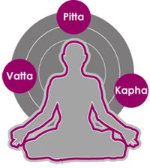
Eredeti ájurvéda
Ojas: Az életerő, vitalitás, sugárzó egészség és csillogás
- immunrendszer
- életerő, a hosszú élettartam és az általános jólét
- szöveti táplálás
- alapanyag az öt érzékszerv működéséhez
- kötőszöveti kenő folyadék
A szív a székhelye az ojasnak (10 ér vezeti az ojast (mahaphala).
Befolyásolja:
- élelmiszer felvétel
- érzéki benyomások
Ojas
Szín: ghee
Íz: méz
Szag: sült rizsszem.

Slide 18
Eredeti ájurvéda
Jelek, melyek az egészséges Ojast mutatják:
- Tiszta ragyogó arcszínt
- Erős immunitást a fertőző betegségekkel szembe (ritkán megbetegszik)
- Vidámság, energia és lelkesedés,
- Fiatalság
- Magas stressz küszöb,
- Mentális tisztaság
- Kreativitás
- Higgadtság
Gyengült Ojas jelei:
Félénk, Gyenge, Aggódó, Depressziós és mindig aggódik, Hiányzik a csillogás / sápadt arcszín
Rossz étvágy, Fáradtság érzés, Leépülés, Érzékszervi rendellenességek

Slide 19
Eredeti ájurvéda
Mi gyengíti Ojas?
- túlevés
- korábbi még nem megemésztett ételek
- rossz minőségű élelmiszerek
- állott ételek, konzervek, erjesztett élelmiszerek (sajt, hús, rendszertelen táplálkozás)
- túlzott testmozgás
- erőltetett böjt
- negatív érzelmi stressz (szorongás, harag, szomorúság, bánat, gyűlölet, féltékenység, régóta fennálló harag, félelem, bánat)
- rossz szokás (alkoholfogyasztás, a dohányzás, az alváshiány)
- túlzott ürítés
- életkor
- túlzott nap és szél
- túlzott szexuális aktivitást.

Slide 20
Eredeti ájurvéda
Mi segíti vagy revitalizálja az Ojast?
-10 tulajdonság (édes, hideg, lágy, puha, zsíros, viszkózus, nyálkás, nehéz, nyugodt és világos).
- Szattvikus étrend (tehéntej, ghí, gyümölcs, rizs, édes ételek, datolya, természetes magvak és diófélék, áztatott mandula)
- Mértékletesség gyakorlása és diéta
- Megfelelő étkezés
- Rasayanak, drágakövek.
- Pozitív gondolkodás, meditáció

Slide 21
Eredeti ájurvéda
Mi Tejas?
Belső ragyogás, aura, csillogás az ember szemében, az egyértelműség, a vakmerőség, bátorság, intelligencia, megértés (megértés a sejtek szintjén).
Ez a finom és pozitív lényege a pittának és felelős az emésztésért és az anyagcseréért.
Tejashoz lehet hasonlítani a hormonokat és az aminosavakat, amelyek szabályozzák a sejtek anyagcseréjét.
Ha magas a Tejas, kiégetheti a Ojast (mint ahogy a tűz elpárologtatja vizet)
Sclerosis multiplex ( myelin hüvelyének ojas része a víz elemmel van kapcsolatban és egy időben magas tejas is van, mely tűz elem).

Slide 22
Eredeti ájurvéda
Negatív gondolkodás csökkenti az
- ojast
- tejast
- pránát
- immunrendszert
- lép funkcióját és a nyirokrendszert
A csecsemőmirigy közel van a szívhez székhelye az érzelmeknek, így a negatív érzelmi zavar befolyásolja a csecsemőmirigy működését és így az immunrendszert.
Tejas csökkentő tényezők: Túlzott beszéd, Pszichológiai / érzelmi egyensúlyhiány, Negatív gondolkodás

Slide 23
Eredeti ájurvéda
A Tejas-t erősíthetjük:
- pozitív gondolkodás, - meditáció, - mantra, - lótusz ülés
- gyakorlati tudatosság a gondolatok, szavak és cselekvés területein
- a túlzott és negatív beszéd kerülése
Valamint :
- Trikatu (fekete bors, hosszú bors, gyömbér)
- Gyömbér +citromlé + só
- Bitter ghee
Nagy Pitta esetén a Tejas nem növelhető, ilyenkor javasolt inkább hűtő terápia (kardamom, édeskömény)

Slide 24
Az egészség receptje – Ájurvéda
Hét Dhatu – a hét testszövet
„Dosha Dhatu Mal Moolam He Shareeram”
Dhatu – „dha” szankszrit szóból származik, jelentése, „ami a testet formálja”

Slide 25
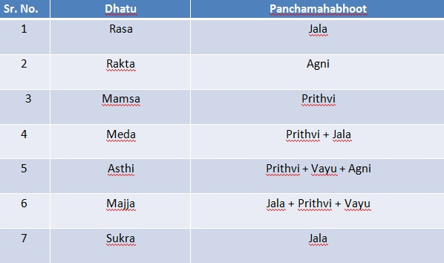
Az egészség receptje – Ájurvéda
Hét Dhatu – a hét testszövet
Vayu-levegő
Agni –tűz
Jala - víz
Prithvi – föld

Slide 26
Az egészség receptje – Ájurvéda
Hét Dhatu – a hét testszövet
Dhatu | Szöveti megfelelője | Honnan kapja a táplálást | Funkció | Dósa
Rasa | plazma, nyirok | emésztés utáni esszencia | Preenana - táplálás | Kapha
Rakta | Vér | Rasa Dhatu | Jeevana – élénkít, keringet | Pitta
Mamsa | izom | Rakta Dhatu | Lepana - támogat | Kapha
Meda | zsír | Mamsa Dhatu | Snehana - olajoz | Kapha
Asthi | csont | Meda Dhatu | Dharana - stabilizál | Vata
Majja | Csontvelő, idegszövet, kötőszövet | Asthi Dhatu | Poorana - kitöltés | Kapha
Shukra | reproduktív szervek | Majja Dhatu | Garbhotpadana - reprodukció | Kapha

Slide 27
Az egészség receptje – Ájurvéda
Dhatu – Upadhatu
Rasa Upadhatu:
Bőr legfelsőbb rétege, anyatej, menstrum
Rakta Upadhatu:
erek, kötőszövet
Mamsa Upadhatu:
- szalagok, inak, simaizom
Meda Upadhatu:
- Bőr 6 rétege, bőr alatti zsírszövet
Asthi Upadhatu:
- fogak, porc
Majja Upadhatu:
- könny

Slide 28
Az egészség receptje – Ájurvéda
Dhatu – Mala
Rasa Mala:
Kapha (nyák)
Rakta Mala:
Pitta
Mamsa Mala:
- fülzsír, orrváladék, foglepedék, folyás
Meda Mala:
- izzadság
Asthi Mala:
- hajak, köröm
Majja Mala:
- szem váladék, széklet nyák

Slide 29
Az egészség receptje – Ájurvéda
Hét Dhatu – a hét testszövet
Dhatu” – szöveti „dhatu” „egymásba” alakulás teóriái:
„ksira-dadhi” – „tej –aludtej” átalakulás analógiája
2. „kedara-kulya” – „termőföld-öntözőcsatornácskák” működésének analógiája
3. „khale-kapota”- „galamb és a termésmagok megfigyelésének” analógiája

Slide 30
Méregtelenítés - Az Ama kezelése
Az Ama tünetei:
Ízérzékelés, étvágy romlása
Emésztési problémák
Lepedékes nyelv
Rossz szájszag
Gyengülés, elnehezülés, lethargia
Csatornák, erek elzáródásai
Salakanyagok felgyülemlése
Kellemetlen testszag, bűzös vizelet vagy széklet
Mély, nehézkes, tompa pulzus
Dekoncentráltság, zavarodottság, depresszió, ingerlékenység

Slide 31
Méregtelenítés - Az Ama kezelése
Az Ama-ban gyökerezik a legtöbb megfázás, láz, influenza, legyengült immunrendszer, allergiák, szénanátha, ízületi gyulladások, cc.
Az erősítő vagy fiatalító kúrák csak akkor hatnak, ha már a test megszabadult az Ama-tól
Keserű vagy pikáns ízű gyógynövényekkel az Ama enyhíthető, megállítható a fejlődése
A pikáns íz, ami tűz és levegő kombinációja elégeti és kiirtja az Ama-t
Édes, sós, savanyú ízű anyagok növelik az Ama-t
Mivel az Ama fő sajátossága a nehézség, elsősorban könnyű jellegű gyógynövényekkel és diétákkal kezelik, hasznos a koplalás amíg a nyelv megtisztul és az étvágy visszatér

